Slide 1
Deskundigheid & kwaliteit
LP3 | Les 4

Slide 2
Deskundigheid in een team
Gesprekscyclus (gesprekken met leidinggevende)
Beoordelingsgesprek en functioneringsgesprek
POP (doelstellingen omschrijven)
PAP (hoe ga je doelstellingen behalen)
Portfolio (bijhouden bewijsstukken)

Slide 3
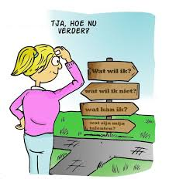
Ontwikkelingen
Maatschappelijke ontwikkeling
Onderwijs en kinderopvang zijn er voor de samenleving
Iedereen heeft er een mening over
Kinderen met gedragsstoornis blijven nu bijvoorbeeld langer op een gewone school
Leerbehoefte; hoe ga ik met gedragsstoornissen om
Meer geld naar kinderopvang -> grotere groepen en dus drukker
Leerbehoefte; hoe verdeel ik mijn aandacht over de grotere groepen

Slide 4
Technologische ontwikkeling
Ontwikkelingen gaan erg snel
Moeilijk te voorspellen wat er in de toekomst mogelijk is met de nieuwste technieken
Contact en communicatie gaat steeds meer via internet
Nieuwe ontwikkelingen waar de organisatie en waar je ook zelf op moet anticiperen

Slide 5
Vakinhoudelijke ontwikkeling
Veranderende inzichten in opvoeding en onderwijs
Leerlingen zijn zelf meer verantwoordelijk geworden voor hun ontwikkeling
In kinderopvang wordt behoefte van het kind meer centraal gesteld
Om bij te blijven lees je vakliteratuur, bezoek je een beurs of congres

Slide 6
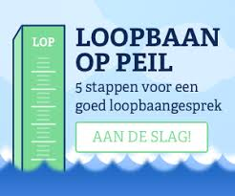
Deskundigheid op peil houden
Opleiding of cursus volgen
Je bepaalt eerst je doel
Vervolgens zoek je een geschikte cursus of opleiding

Slide 7
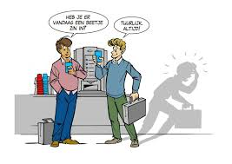
Collega’s
Collegiale consultatie
Kinderen zitten rustig aan tafel en eten hun bord leeg bij je collega
Bij jou is het altijd erg rommelig en vreselijk druk
Vraag je collega of je een keer bij haar aan tafel mag zitten tijdens de maaltijd
Kijk hoe ze handelt en hoe ze rust brengt in de groep

Slide 8
Ieder zijn expertise
Medewerkers in een team krijgen elk een eigen rol
Je kijkt bij de verdeling altijd naar elkaars kwaliteiten
Doordat iedereen expert is op zijn eigen vakgebied zal de kwaliteit van het hele team toenemen

Slide 9
Kennis overbrengen
Geef eens een presentatie aan je collega’s over een onderwerp waar jij veel van af weet
Je kunt ook in een gesprek uitleg geven aan een collega
Doe bepaalde handelingen vóór aan je collega
Kijk daarna ook mee als een collega die handeling zelf uitvoert
Sta open voor elkaar en elkaars kwaliteiten
Maak gebruik van elkaar en waardeer elkaar

Slide 10
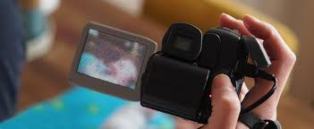
Video-interactiebegeleiding (VIB)
Zeer confronterend
Coachingsvorm (iemand filmt je tijdens werkzaamheden)
Je kijkt samen de beelden terug
Je onderzoekt samen wat wel en niet werkt
Interactie tussen jou en cliënt staat centraal
Waar kijk je vooral naar?
Lichaamstaal en afstemming ervan

Slide 11
Traject Video-interactiebegeleiding
Voorgesprek met professional en ingehuurde VIB-begeleider
Drie tot vijf opnames
Begeleidingsgesprekken
Vervolg met jaarlijkse video-opname plus nabespreking
Ook in teamverband kun je het toepassen
Hele team kijkt dan terug hoe ze in een situatie de cliëntgroep hebben begeleid
Je kunt je ook vooral richten op positieve feedback

Slide 12
Angerenstein (opdrachten MZ)
Ga naar van welzijn.angerenstein.nl
Ga naar Maatschappelijke Zorg
Ga dan naar boek Maatschappelijke zorg 2
Ga naar VW thema 16 (voor MZ’ers) maak opdr: 12 plus de opdracht die in de wiki staat klaargezet bij les 3
Sla je opdrachten goed op in je pc, dat is aan het eind van LP 8 je bewijs van inzet en voorwaarde om de toets te kunnen halen.

Slide 13
De eigen deskundigheid
Het werkveld is in beweging, blijf dus zelf ook in beweging!
Lees veel over de ontwikkelingen
Organisaties die met kinderen werken gaan steeds meer samenwerken
Kinderopvang en onderwijs gaan samen en lopen in elkaar over
Dus als één organisatie

Slide 14
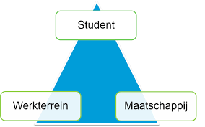
Werkveld (PW)
We gaan steeds meer toe naar:
Integraal kindcentrum
Brede school
Jullie gaan in twee groepjes zitten en zoeken uit:
Wat houdt de instellingsvorm in?
Zoek een locatie in Groningen waar de instellingsvorm wordt gebruikt.
Vertel in het kort hoe er op die locatie precies wordt samengewerkt.

Slide 15
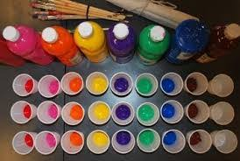
Combinatiefunctie
Functie die eerst door twee mensen werd gedaan werd later samengevoegd.
De directeur van de school is nu bijvoorbeeld ook directeur van het integraal kindcentrum
In de toekomst gaat de combinatiefunctie steeds meer verdwijnen

Slide 16
Harmonisatie kinderopvang
Verschil tussen PSZ en KDV verdwijnt
Moeten aan dezelfde eisen voldoen, welke eisen? Zoek dit eens op.

Slide 17
Angerenstein
Ga naar van welzijn.angerenstein.nl
Ga naar Pedagogisch werk
Ga dan naar boek Pedagogisch werk 2
Ga naar VW thema 17 (voor PW’ers) opdr. 11
Sla je opdrachten goed op in je pc, dat is aan het eind van LP 8 je bewijs van inzet en voorwaarde om de toets te kunnen halen.

